Slide 1


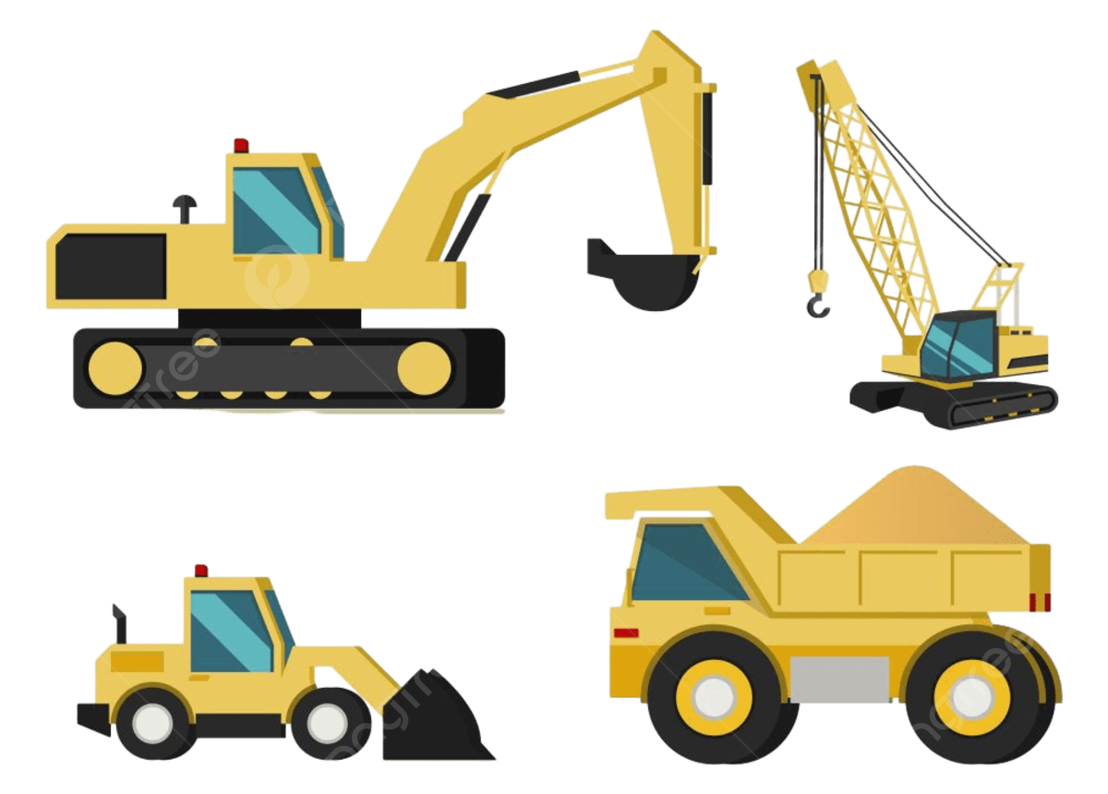

Производство специальной строительной техники (бульдозера, экскаватора, автокрана)
Министерство инвестиций,
Промышленность и торговля Республики Узбекистан
Обзор проекта
Цель проекта
Производство специальной строительной техники
Стоимость
350 млн. доллар США
Бизнес модель: производственный комплекс с мощностью
4 тыс. единиц специальной строительной техники
Производственный процесс специальной строительной техники (бульдозер, экскаватор, автокран)
Льготы и преференции
Инфраструктура за счет государства*
(стоимость проекта более 15 млн. долл. США)
Налоговые льготы в СЭЗ: земля, имущество, вода, корпоративный подоходный налог
(при инвестициях свыше 3 млн долларов)
Разработка
конструкции кузова и определение
материалов для
производства
Детали с
точными размерами проштампованы.
Изготовление
и обработка
деталей машин
Отделка и подготовка к доставке
Описание проекта
Освобождение от налогов
3 года , если инвестиции
составляют от 0,3 до 3 млн. доллар США
5 лет , если объем инвестиций
составляет от 3 до 5 млн. долларов США
7 лет , если инвестиции
составляют от 5 до 10 млн. доллар США
10 лет , если инвестиции
превышают 10 млн.
доллар США
Внутренний рынок
Существующие соседние рынки
3 производственные линии
Возможность производства различных размеров и конструкций
~ 400 сотрудники
Объем производства и торговли специальной строительной техникой (бульдозер, экскаватор, автокран) (2024 )
Инфраструктура
Газ 1 2 цента/м³
Электричество 7 центов/кВтч
Вода 20 центов/м³
Экспорт
Импорт
Потребление
3,3 млн долл. США
387,9 млн долл. США
1,1 тыс. шт .

Slide 2











Министерство инвестиций,
Промышленность и торговля Республики Узбекистан
Инвестиции на производстве специальной строительной техники
Торговые соглашения
Обзор проекта
Конкуренция: Узбекистан предлагает высококонкурентную структуру операционных затрат на производство готовой продукции на международном уровне
Соглашение GSP+ позволяет экспортировать в ЕС по сниженным или нулевым тарифам
6 200 наименований товаров.
Соглашение о свободной торговле СНГ создает более интегрированный и открытый рынок со странами СНГ.
Топ-7 экспортеры специальной строительной техники,
млрд. доллар США
Импорт специальной
строительной техники
в Узбекистан, млн доллар США
Средний заработная плата, тыс. доллар США за месяц
Средний электричество расходы, цент за кВтч
Китай | 30 | 100 | 1,3 | 12
Япония | 25 | 70 | 3 | 20
Германия | 18 | 30 | 3,5 | 25
США | 15 | 20 | 4,5 | 10
Корея | 12 | 50 | 2,5 | 13
Италия | 7 | 10 | 2,4 | 20
Швеция | 5 | 5 | 2,8 | 9
Узбекистан |  |  | 0,4 | 7
Самаркандская область
Самаркандская область
Площадь | 16 800 км²
Население | 4,2 млн.
Наличие рабочей силы в машиностроении
Местным производителям специальной строительной техники (бульдозеры, экскаваторы, автокраны) выгода в:
- Наличие квалифицированной и неквалифицированной рабочей силы
- Стабильная политическая обстановка и обстановка безопасности
- Стимулы: Свободные экономические зоны предлагают налоговые льготы на землю, корпоративный подоходный налог, воду.
Высшие учебные заведения : 6
Факультеты высшего образования: 7
Количество выпускников: 3 300

Slide 3

Международные логистические коридоры
Министерство инвестиций,
Промышленность и торговля
Республики Узбекистан
Таллин
Санкт-Петербург
Рига
Латвия
Москва
Клайпеда
Гамбург
Минск
Берлин
Брест
Поворина
Эссен
Львов
Киев
Париж
Нарезать
Волгоград
Кандыагаш
Актогай
Астрахан
Бейни
Саксаульская
Улан-Батор
Ош
Баянгал -Мангал
Мерсин
Малатья
Саракса
Мазари - Шариф
Кашгар
Ксират
Афганистан
Пешавар
Иран
Пакистан
Бандар-и-Аббас
Чахбахар
Карачи

Slide 4

Воздушные сообщения с Ташкентом и другими аэропортами Узбекистана
Министерство инвестиций,
Промышленность и торговля
Республики Узбекистан
Нью-Йорк
Безвизовый режим для туристов из
90 стран
Разнообразный ассортимент 59 перевозчиков в аэропорту Узбекистана
11 аэропортов по всей стране, основные аэропорты - Ташкент, Самарканд и Бухара

